Slide 1
ONTWIKKELINGS-
PYCHOLOGIE: Oudere volwassenheid: Senioren

Slide 2
Time to say goodbye. Places that I've never seen or experienced with you. Now I shall, I'll sail with you upon ships across the seas, seas that exist no more, it's time to say goodbye.
Andrea Bocelli, Sarah Brightman (1995)

Slide 3
1.
Doel
Aan het einde van de les, kan de student benoemen welke ontwikkeling de oudere volwassene doormaakt op de verschillende ontwikkelingsgebieden.

Slide 4
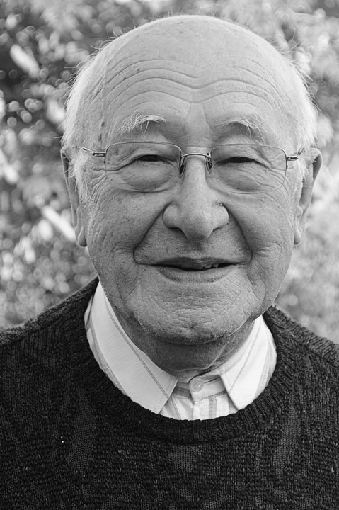
Inhoud
Overzicht fasen volwassenheid
Cognitieve ontwikkeling
Sociaal emotionele ontwikkeling
Lichamelijk ontwikkeling

Slide 5
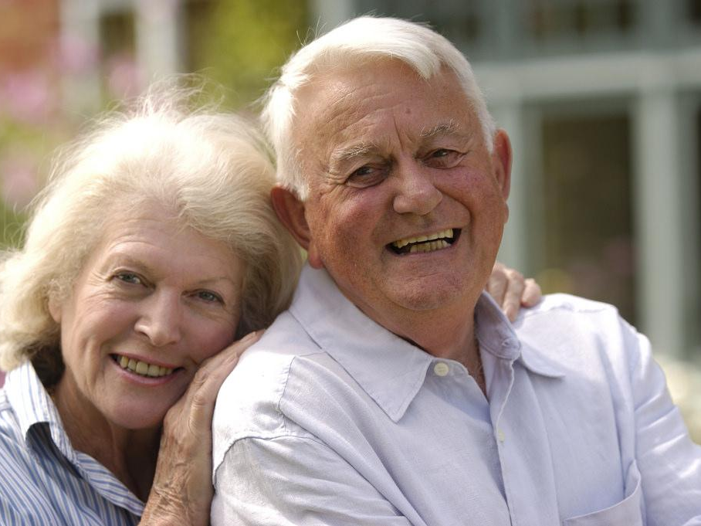
OVERZICHT FASEN IN OUDERDOM
Vroege ouderdom
Midden ouderdom
Hoge ouderdom
60 tot 70 jaar
70 tot 80 jaar
80 jaar +
1
2
3
Notes:
Middelbare leeftijd → 40 – 55 jaar
Vroege ouderdom → 55 – 65 jaar

Slide 6
Cognitieve ontwikkeling
Hersenen gaan trager werken
Rust-roest-model
door oefening en stimulans kunnen psychische mogelijkheden behouden worden
Use it or lose it!
Geheugenverlies
Notes:
Het toepassen van nieuwe denkvormen in complexe situaties waarin volwassenen terechtkomen en de toenemende deskundigheid die ze daarbij ontwikkelen maken dat hun denken realistischer en efficiënter wordt. Volwassenen gebruiken het denken als instrument om problemen op te lossen. Volwassenen oordelen vaker genuanceerder, vanuit het besef dat de waarheid soms vele gezichten heeft. Volwassenen ontwikkelen een eigen persoonlijke stijl in het benaderen van de werkelijkheid. Lijken meer intuïtief, door de ervaringen en eigen inzichten die ze hebben opgedaan. Volwassenen hebben veel kennis op bepaalde gebieden en daardoor kunnen zij vrijer bewegen. Men hangt minder vast aan allerlei voorgeschreven opvattingen en procedures.

Slide 7
Sociaal emotionele ontwikkeling
Kennissenkring wordt steeds kleiner
Verlies van partner
Behoud van goede contacten weegt zwaar mee in hoe goed iemand zich voelt
Ouderen voelen zich niet meer, maar ook niet minder ongelukkig dan jongeren
Notes:
Door overlijden en minder mobiel worden wordt de vriendenkring steeds kleiner. Ouderen geven ook voorkeur aan klein groepje om hen heen waarmee een hechte band is dan vele waarmee je minder hebt.

Slide 8
Lichamelijke ontwikkeling
Vanaf 60 jaar worden normale activiteiten rustiger opgepakt
Na 75 a 80 jaar worden lichaamsfuncties steeds zwakker
Mensen worden steeds ouder
Zicht en gehoor wordt steeds minder
Smaak en geur nemen geleidelijk af
Motoriek gaat achteruit
Spierkracht neemt af
Skelet wordt dunner en brozer
Gewrichten kunnen pijnlijk worden
Notes:
Mensen worden steeds ouder door verbeteringen in levensomstandigheden en door de vooruitgang in de gezondheidszorg. Kwalen kunnen voorkomen en genezen worden.
Men verwacht dat in 2020 25% van de totale bevolking uit senioren bestaat. Dit komt omdat mensen steeds ouder worden, maar ook omdat er al jaren minder kinderen geboren worden.
Door troebel worden van lens en glasachtig lichaam van het oog wordt het zicht minder scherp. Trommelvlies wordt minder buigzaam, beweeglijkheid van de middenoorbeentjes vermindert. Allerlei ontwikkelingen die zorgen voor slechter gehoor.
Door afname spiermassa gaat motoriek achteruit. Er treden meer botbreuken op door dunner en brozer worden van de botten. Ook kunnen gewrichten pijnlijk worden door artrose, omdat de kraakbeenkussens dunner worden en er benige uitsteeksels gevormd worden die de gewrichtsbanden kunnen beschadigen.

Slide 9
Lichamelijke ontwikkeling
Zicht en gehoor wordt steeds minder
Smaak en geur nemen geleidelijk af
Motoriek gaat achteruit
Spierkracht neemt af
Skelet wordt dunner en brozer
Gewrichten kunnen pijnlijk worden
Notes:
Mensen worden steeds ouder door verbeteringen in levensomstandigheden en door de vooruitgang in de gezondheidszorg. Kwalen kunnen voorkomen en genezen worden.
Men verwacht dat in 2020 25% van de totale bevolking uit senioren bestaat. Dit komt omdat mensen steeds ouder worden, maar ook omdat er al jaren minder kinderen geboren worden.
Door troebel worden van lens en glasachtig lichaam van het oog wordt het zicht minder scherp. Trommelvlies wordt minder buigzaam, beweeglijkheid van de middenoorbeentjes vermindert. Allerlei ontwikkelingen die zorgen voor slechter gehoor.
Door afname spiermassa gaat motoriek achteruit. Er treden meer botbreuken op door dunner en brozer worden van de botten. Ook kunnen gewrichten pijnlijk worden door artrose, omdat de kraakbeenkussens dunner worden en er benige uitsteeksels gevormd worden die de gewrichtsbanden kunnen beschadigen.

Slide 10
Lichamelijke ontwikkeling
Hart en bloedvaten raken versleten
Longcapaciteit daalt
Spijsvertering vertraagt
Vrouwen incontinentieproblemen
Mannen juist moeite met plassen
Vermindering afweer- en immuunsysteem
De hersenen krimpen
Er treden slaapproblemen op
Notes:
Hart en bloedvaten raken versleten
Longcapaciteit daalt
Spijsvertering vertraagt
Door verlies capaciteit van nieren komt water- zoutbalans in gedrang
Vrouwen incontinentieproblemen (plas niet kunnen ophouden)
Mannen juist moeite met plassen door vergroting prostaat
Het gewicht van de hersenen neemt af

Slide 11
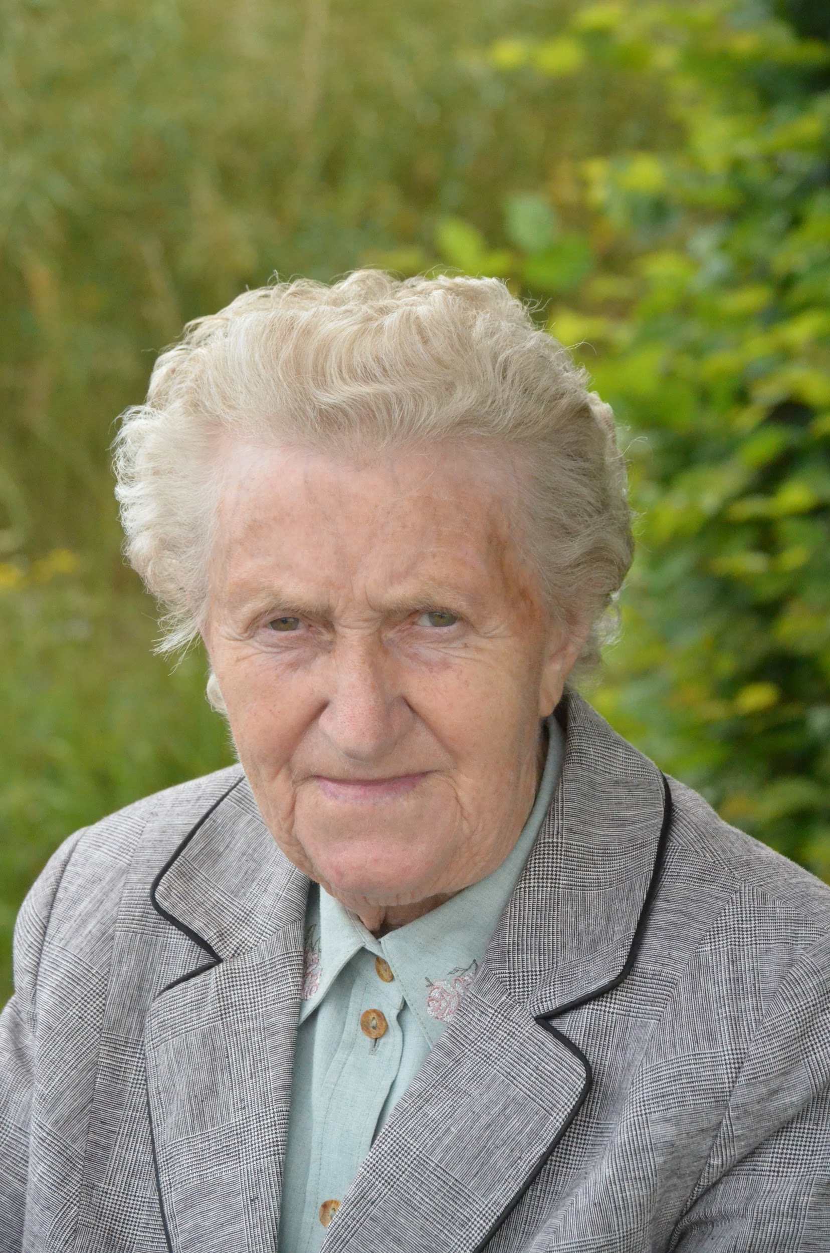
Uiterlijke veranderingen
Huid wordt droger, dunner, krijgt meer rimpels en verzakkingen
Pigmentvlekken
Ouderdomswratten
Neus en oren groter
Tanden meer uit elkaar
Mensen worden kleiner
Lichaamsgewicht neemt af
Notes:
Huid wordt droger, krijgt meer rimpels en verzakkingen, maar wordt ook dunner
Meer pigmentvlekken
Ouderdomswratten
Kraakbeen in neus en oren blijft groeien, terwijl de rest afslankt
Tanden lijken uit elkaar te staan door terugwijken van tandvlees
Mensen worden kleiner door minder stevig worden van wervelkolom
Lichaamsgewicht neemt af door afname spier- en beendermassa

Slide 12
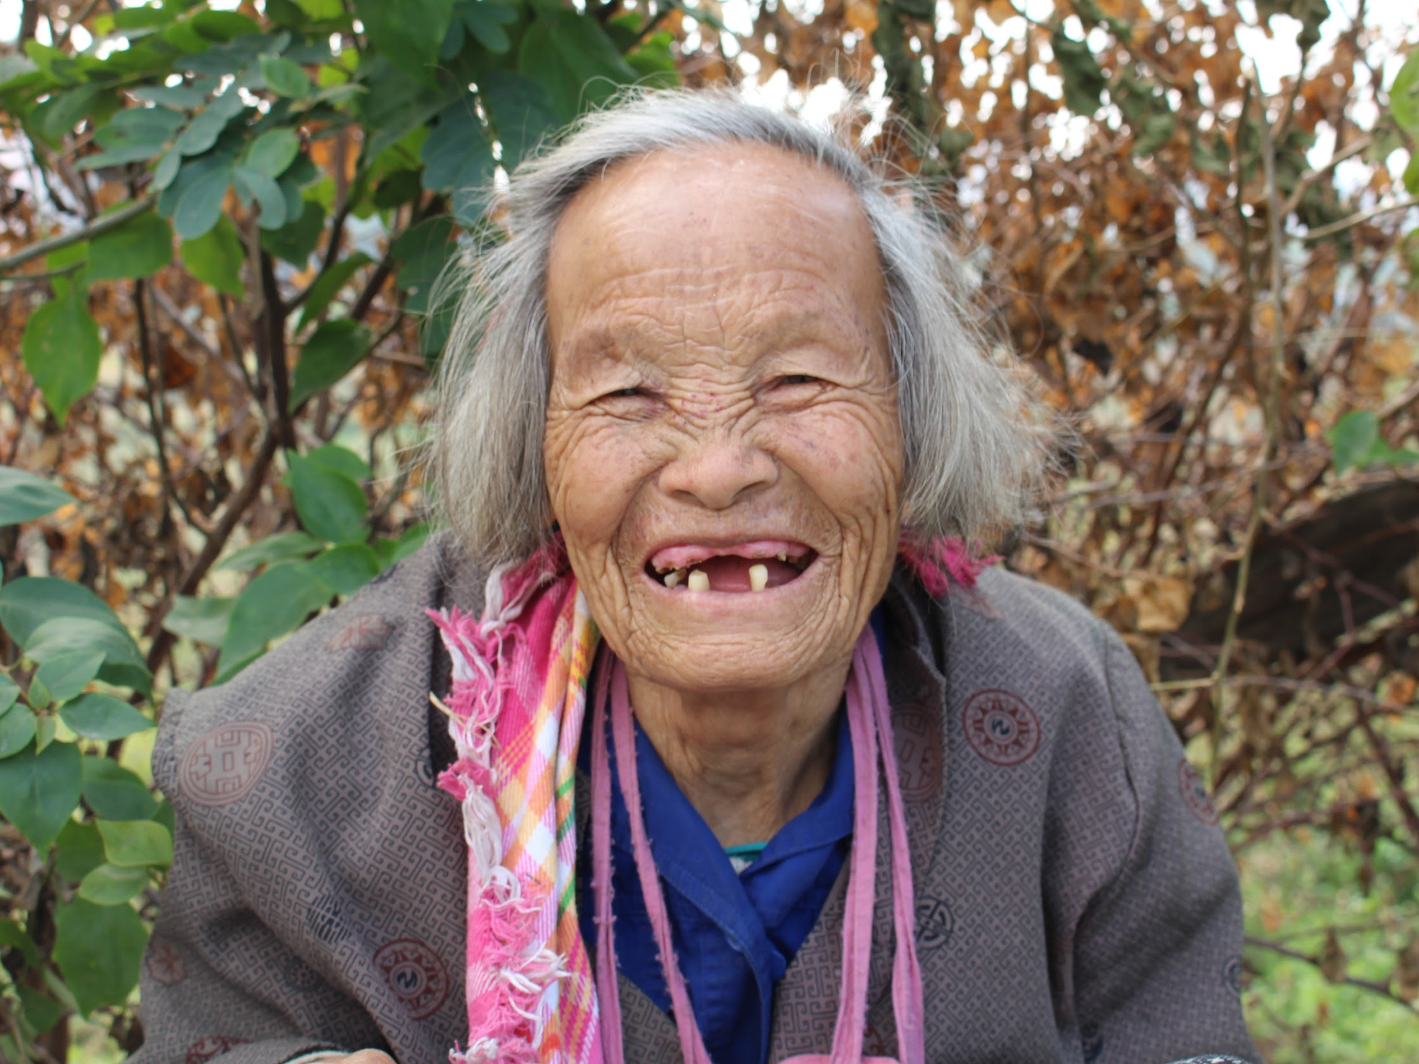
Opdracht
Ga naar indora.nl Kies een type 50-plusser
Bedenk een product
Beschrijf hoe jij denkt dat jij kan zorgen dat jouw type 50-plusser jouw product koopt

Slide 13
Time to say goodbye. Places that I've never seen or experienced with you. Now I shall, I'll sail with you upon ships across the seas, seas that exist no more, it's time to say goodbye.
Andrea Bocelli, Sarah Brightman (1995)

Slide 14
2.
Doel
Aan het einde van de les, kan de student benoemen welke ontwikkeling de oudere volwassene doormaakt op de verschillende ontwikkelingsgebieden.

